Slide 1
Git , GitHub and GitLab
عنوان دوره : آموزش گیت ، گیت هاب و گیت لب
تنظیم کننده : محمد اخوان صالح
شرکت مهرکام پارس
زمستان 1399

Slide 2
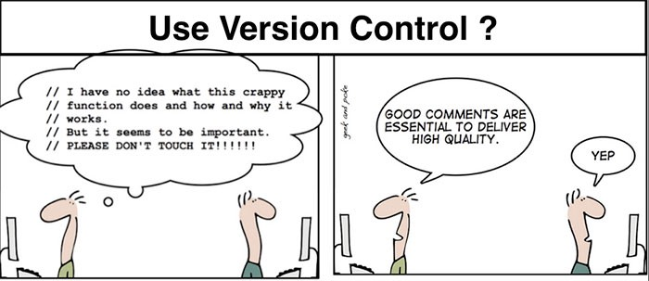
What is a ‘version control system?’
• a way to manage files and directories
• track changes over time
• recall previous versions
• ‘source control’ is a subset of a VCS.
Notes:
من نمی دانم که این عملکرد خسته کننده چه می کند و چگونه و چرا کار می کند. اما مهم به نظر می رسد لطفا آن را لمس نکنید.
نظر خوب برای ارائه با کیفیت بالا ضروری است. بله

Slide 3

Some history of source control…
(1972) Source Code Control System (SCCS) - closed source, part of UNIX
(1982) Revision Control System(RCS) - open source
(1986) Concurrent Versions System (CVS) - open source
(2000) Apache Subversion (SVN) - open source
Notes:
• روشی برای مدیریت پرونده ها و دایرکتوری ها
• تغییرات را با گذشت زمان پیگیری کنید
• نسخه های قبلی را به یاد بیاورید
• "کنترل منبع" زیرمجموعه VCS است.

Slide 4

Some history of source control…
(2000) BitKeeper SCM
closed source, proprietary, used with source code management of Linux kernel
free until 2005
distributed version control
Notes:
• روشی برای مدیریت پرونده ها و دایرکتوری ها
• تغییرات را با گذشت زمان پیگیری کنید
• نسخه های قبلی را به یاد بیاورید
• "کنترل منبع" زیرمجموعه VCS است.

Slide 5
Distributed version control
No central server
Every developer is a client, the server and the repository
Notes:
• روشی برای مدیریت پرونده ها و دایرکتوری ها
• تغییرات را با گذشت زمان پیگیری کنید
• نسخه های قبلی را به یاد بیاورید
• "کنترل منبع" زیرمجموعه VCS است.

Slide 6

گیت چیست ؟ (What is git?)
یک نرم‌افزار کنترل نسخه و از مدل نرم‌افزارهای آزاد و متن‌باز برای بازنگری کد منبع توزیع شده و مدیریت منبع کد است که برای دنبال کردن تغییر فایل‌های کامپیوتری و دنبال کردن کارهای انجام شده روی آن‌ها توسط افراد مختلف است. هدف اولیه این نرم‌افزار برای استفاده در پروژه‌های نرم‌افزاری بوده‌است ولی می‌توان از آن تنها برای دنبال کردن تغییر فایل‌ها هم استفاده کرد.
Decentralized / Distributed (غیرمتمرکز و توزیع یافته) : اما می تواند متمرکز نیز هم باشد.
Awesome scale (مقایس عالی) : جهت ایجاد در هسته لینوکس را نیز دارا می باشد.
Local Operations (عملیات داخلی) : جهت انجام عملیات داخلی به سرعت عمل می کند و حتی بصورت offline نیز عمل می کند.
Open Source (متن باز) : بصورت رایگان ارائه می شود.
Community (انجمن) : دارای یک انجمن بسیار بزرگ از توسعه دهندگان نرم افزارها می باشند.
de-facto standard (استاندارد واقعی) : دارای استانداردهای بالا و بصورت یکپارچه می باشد.
GitHub چیست ؟ یک ارائه دهنده سرویس میزبانی مخزن گیت بوسیله GitHub است.
Notes:
Git is VCM : Version Control Manager

Slide 7


خالق گیت
گیت ابتدا برای توسعه لینوکس توسط لینوس تروالدز به وجود آمد و اکنون پروژه‌های فراوانی از آن الهام گرفته‌اند. هر دایرکتوری کاری در گیت یک مخزن کامل با تاریخچه کامل تغییرها و قابلیت بازنگری آن‌ها است و برای کار با آن نیازی به دسترسی به شبکه یا سرور مرکزی وجود ندارد.
تا قبل از ۲۰۰۲ برای گسترش کرنل از هیچ نرم‌افزار کنترل نسخه استفاده نمی‌شد و هر فردی که در گسترش کرنل نقش داشت به شکل خصوصی از نرم‌افزارهایی مانند SVN/CVS استفاده می‌کرد و دلیلش آن بود که هیچ‌کدام از نرم‌افزارهای کنترل نسخه این توانایی را نداشتند که حجم تغییرهایی که در لینوکس اتفاق می‌افتاد را پشتیبانی کنند. در این سال لینوس از BitKeeper به عنوان نرم‌افزار کنترل نسخه رسمی لینوکس استفاده کرد که به گسترش دهنده‌های کرنل (هر پروژهی متن باز) اجازه می‌داد به صورت رایگان از BitKeeper استفاده کنند.
در سال ۲۰۰۵ اجازه استفاده رایگان از Bitkeeper برای گسترش دهندگان لینوکس محدود شد (به دلیل انجام مهندسی معکوس روی Bitkeeper) و لینوس شروع به جستجو برای یافتن جایگزینی مناسب کرد. اما نرم‌افزار مناسبی پیدا نکرد که بتواند حجم تغییر لینوکس را مدیریت کنند و این کمبود سبب شد تا توروالدز به فکر نوشتن یک نرم‌افزار کنترل نسخه بیفتد. توسعه گیت در ماه آوریل سال ۲۰۰۵ آغاز شد و تنها ۲ هفته بعد از شروع توسعه، گیت قادر بود شاخه‌هاbranch را ادغامmerge کند. ۲ ماه بعد گیت به عنوان نرم‌افزار کنترل نسخه رسمی برای گسترش لینوکس مورد استفاده قرار گرفت.
Notes:
Git is VCM : Version Control Manager

Slide 8
گیت چیست ؟ (What is git?)
یک نرم‌افزار کنترل نسخه و از مدل نرم‌افزارهای آزاد و متن‌باز برای بازنگری کد منبع توزیع شده و مدیریت منبع کد است که برای دنبال کردن تغییر فایل‌های کامپیوتری و دنبال کردن کارهای انجام شده روی آن‌ها توسط افراد مختلف است. هدف اولیه این نرم‌افزار برای استفاده در پروژه‌های نرم‌افزاری بوده‌است ولی می‌توان از آن تنها برای دنبال کردن تغییر فایل‌ها هم استفاده کرد.
Decentralized / Distributed (غیرمتمرکز و توزیع یافته) : اما می تواند متمرکز نیز هم باشد.
Awesome scale (مقایس عالی) : جهت ایجاد در هسته لینوکس را نیز دارا می باشد.
Local Operations (عملیات داخلی) : جهت انجام عملیات داخلی به سرعت عمل می کند و حتی بصورت offline نیز عمل می کند.
Open Source (متن باز) : بصورت رایگان ارائه می شود.
Community (انجمن) : دارای یک انجمن بسیار بزرگ از توسعه دهندگان نرم افزارها می باشند.
de-facto standard (استاندارد واقعی) : دارای استانداردهای بالا و بصورت یکپارچه می باشد.
GitHub چیست ؟ یک ارائه دهنده سرویس میزبانی مخزن گیت بوسیله GitHub است.
Notes:
Git is VCM : Version Control Manager

Slide 9
What is git?
• created by Linus Torvalds, April 2005
• replacement for BitKeeper to manage Linux kernel changes
• a command line version control program
• uses checksums to ensure data integrity
• distributed version control (like BitKeeper)
• cross-platform (including Windows!)
• open source, free
Notes:
Git is VCM : Version Control Manager

Slide 10
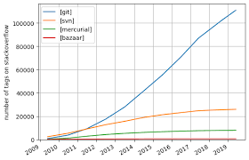
Popularity
August 2010
Git: 26,485 repositories (11.3% of total)
SVN: 25,336 repositories (10.8% of total)
SvnSync: 117,326 repositories (50.0% of total)
May 2011
Git: 116,224 repositories (35% of total)
SVN: 145,917 repositories (44% of total)
February 2012
Git: 124,000 repositories (26% of total)
SVN: 265,883 repositories (57% of total)
June 2012
Git: 134,459 repositories (27% of total)
SVN: 267,499 repositories (54% of total)
October 2013
Git: 238,648 repositories (38% of total)
SVN: 291,920 repositories (46% of total)
April 2014
Git: 247,103 repositories (37% of total)
SVN: 324,895 repositories (48% of total)
July 2016
Git: 274,605 repositories (39% of total)
SVN: 326,540 repositories (46% of total)
May 2018
Git: 397,653 repositories (51% of total)
SVN: 325,684 repositories (41% of total)
November 2018
Git: 600,724 repositories (61% of total)
SVN: 325,733 repositories (33% of total)
March 2019
Git: 842,966 repositories (69% of total)
SVN: 324,589 repositories (26% of total)
August 2019
Git: 913,378 repositories (70% of total)
SVN: 324,629 repositories (25% of total)
Notes:
Git is VCM : Version Control Manager

Slide 11
Most popular languages used with Git
• HTML
• CSS
• Javascript
• Python
• ASP
• Shell scripts
• PHP
• Ruby
• Perl
• Java
• C
• C++
• C#
…
Not as useful for image, movies, music…and files that must be interpreted (.pdf,.psd, etc.)
Notes:
Git is VCM : Version Control Manager

Slide 12
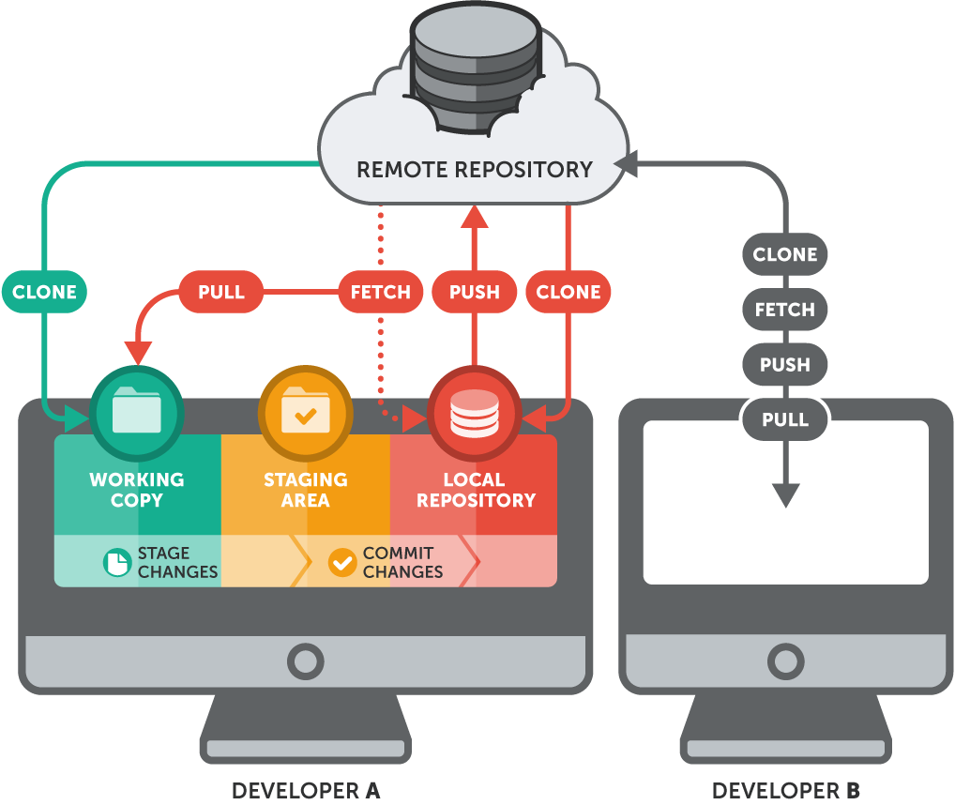
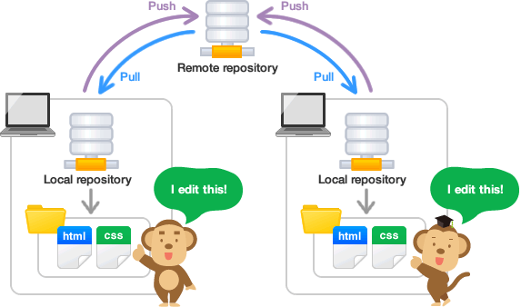
مخزن چیست ؟ (What is repository?)
Collection of files Management by git
History (all of it)
Working Directory / workspace
Quasi-hidden .git Folder
Notes:
Git is VCM : Version Control Manager

Slide 13
مقایسه Git vs. TFS
TFS یک نسخه متمرکز است ولی Git یک نسخه توزیع شده است. زیرا همه کپی کاملی از کل مخزن و تاریخچه آن را دارند.
TFS زبان خاص خود را دارد: Check-in / Check-out یک مفهوم متفاوت است.
کاربران TFS “Check-in" می کنند که قفل پرونده را فراخوانی می کند اما کاربران Git commit های خود را بر اساس نسخه های کامل توزیع شده با بررسی تفاوت انجام می دهند.
TFS یک “shelf" برای نگهداری تغییرات محلی به طور موقت فراهم می کند و Git یک منطقه ذخیره را دور از موارد commit فراهم می کند.
مجموعه shelf ها در TFS در سرور مرکزی ذخیره می شوند اما موارد ذخیره شده در Git در دستگاه محلی باقی می مانند.
گروه های TFS در مجموعه های تغییر یافته با شماره متوالی تغییر می کنند. در Git به هر commit یک هش 32 بایت اختصاص می دهد.
شاخه های TFS یک پوشه جدید ایجاد می کند.
خلاصه تفاوت ها:
TFS | Git
Check-In | Commit + Push
Get Latest Version | Pull
‘Map Local Path’ | Clone
Shelve | Stash (only local though)
Label | Tag
‘Compare Local to Server’ | Fetch
Checkin and get Latest | Sync
Notes:
Git is VCM : Version Control Manager

Slide 14
مزایای Git به نسبت TFS
مزایا git :
وابستگی قابل توجهی به یک سرور از راه دور را کاهش می دهد.
جریان کار تمیزتر و تاریخچه تمیزتری دارد.
شاخه های واقعی - یک تفاوت اساسی دارد.
افزونگی دارد و این افزونگی در برخی مواقع قابل قبول می باشد (زمانیکه سرور اصلی دچار مشکل شود).
تحرک پذیری دارد بدان معنی که شما می توانید به آسانی به هر سیستمی آن را انتقال دهید.
بسیاری از ابزارهای مدیریت و کاربران بصورت رایگان و متن باز در اختیار شما قرار می گیرد.
تعداد زیادی سرویس میزبانی ابری GIT وجود دارد.
. Cross platform
معایب git :
GIT در هنگام مدیریت تعداد بسیار زیادی از پرونده ها نسبت به TFS کارایی کمتری دارد.
GIT مستعد ابتلا به خطاهای کاربری است ، مدیران IT باید با دقت برنامه ریزی معماری و سلسله مراتب اجرای GIT را برنامه ریزی کنند و به توسعه دهندگان باید فکر کرد که چگونه از منبع کنترل بدون سردرگمی یا مسدود شدن استفاده کنند.
Notes:
Git is VCM : Version Control Manager

Slide 15

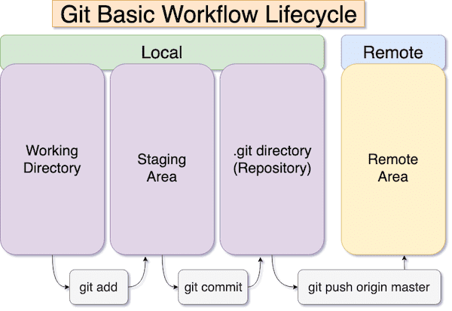
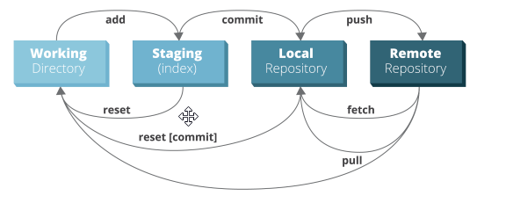
چرخه عملیاتی گیت - Git Lifecycle

Slide 16
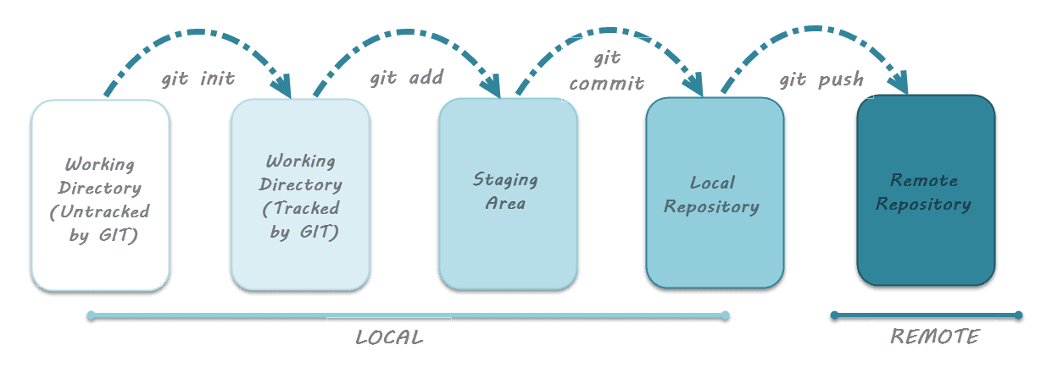
چرخه عملیاتی فایل در گیت - File Lifecycle

Slide 17
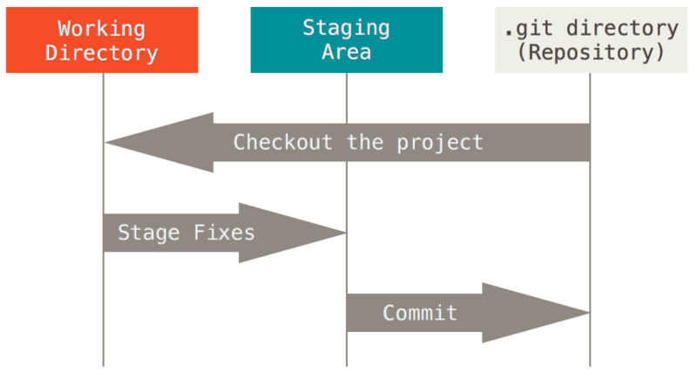
انواع حالت های متفاوت در گیت – Local Git States

Slide 18
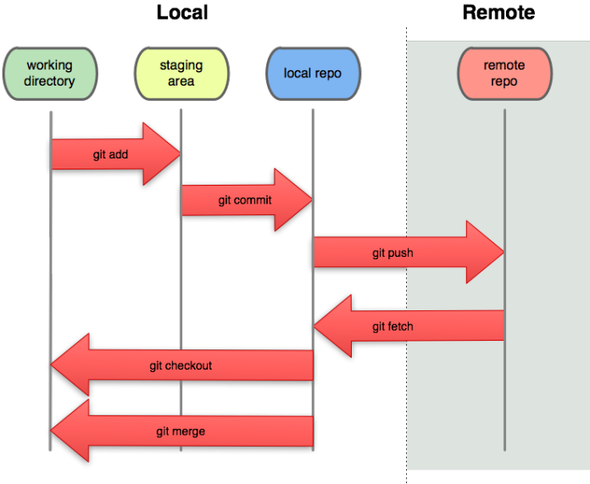
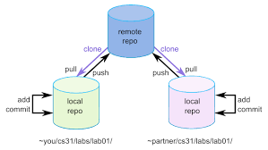
انواع حالت ها در گیت – Git States With Remote

Slide 19
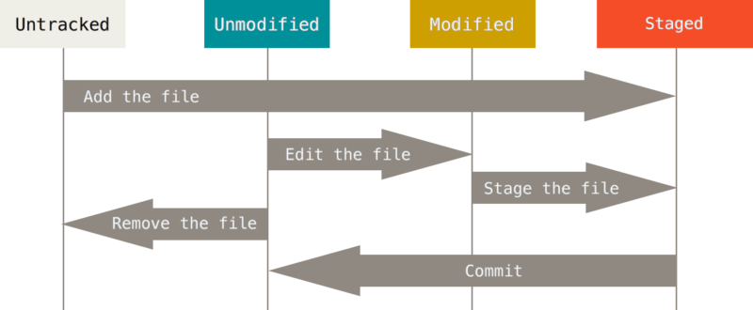
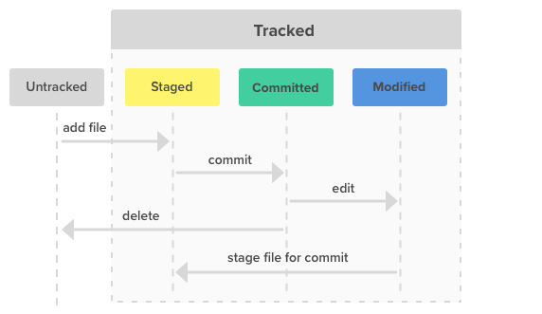
چرخه حیات در گیت Life Cycle -

Slide 20
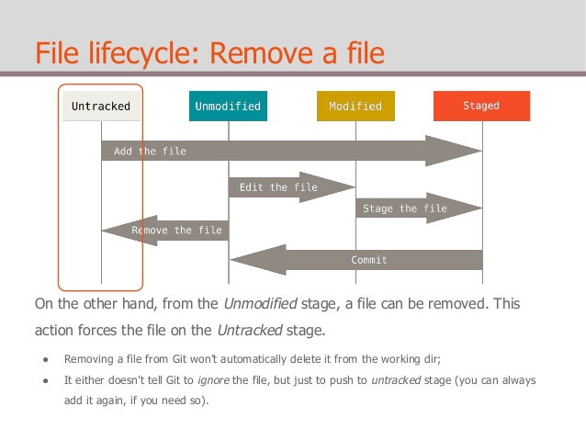
چرخه عملیاتی حذف فایل در گیت - File Lifecycle

Slide 21
Git-SCM.COM

Slide 22
Github.COM
ایجاد مخزن بصورت اختصاصی / عمومی
بصورت نامحدود
2000 فعالیت در ماه
500 مگابایت فضای ذخیره سازی
پشتیبانی انجمن

Slide 23
Github.COM
امکان جستجو و نمایش اطلاعات و دسته بندی آن بر اساس :
تعداد مخازن
کد
تعداد تغییرات
موضوع
بحث ها
بسته ها
بازار
عناوین
دانش
کاربران
زبان های برنامه نویسی

Slide 24
Github.COM

Slide 25
Github.COM

Slide 26
Github.COM
اضافه کردن مخزن جدید :
انتخاب نام
توضیحات
عمومی / اختصاصی
اضافه کردن فایل ReadMe
….

Slide 27
مرحله اول : تنظیم Git بروی سرور
دانلود نسخه ویندوزی Git از سایت
https://git-scm.com/downloads
نصب و راه اندازی Git بروی سرور
ایجاد فولدر GitTest برروی درایو d: سرور
رفتن به داخل پوشه و اجرای فرمان مربوط به Git Bash Here مطابق شکل
بااجرای این فرمان پنجره Command مربوط به Git اجرا می شود
اجرای فرمان :
git init first.git –-bare
بجای first.git می توانید عنوان پروژه خودتون رو بگذارید.
تبریک حالا شما یک سرور Git دارید!

Slide 28
مرحله اول : تنظیم Git بروی سرور
حال فولدر مورد نظر را برای کسانی که می خواهند به آن دسترسی داشته باشند به اشتراک بگذارید.
سپس در Control Panel وارد مسیر زیر شده Control Panel > Network And Sharing Center > Change advanced sharing settings و گزینه turn on network discovery را تیک بزنید.

Slide 29
مرحله دوم : ایجاد Clone از Git Server
دانلود نسخه ویندوزی Git از سایت
نصب و راه اندازی Git بروی کلاینت مورد نظر
ایجاد یک پوشه در مسیر مورد نظر
رفتن به داخل پوشه و اجرای فرمان زیر جهت دریافت آخرین نسخه از روی سرور
git clone //srv-git/gettest/first.git

Slide 30
دستورات اولیه Git
Command ( | Git | Description
cd.. | Dos | برگشت به یک فولدر عقب تر
dir | Dos | نمایش فایل ها و پوشه های موجود در مسیر جاری
e: | Dos | تغییر مسیر درایور
md | Dos | ساخت پوشه
git init “RepositoryName” –-bare | Git | انجام تنظیمات اولیه (یک مخزن خالی ایجاد می کند)
git init "RepositoryName" | Git | انجام تنظیمات اولیه
cd RepositoryName | Dos | رفتن به داخل پوشه مخزن تعریف شده
git status | Git | نمایش آخرین وضعیت
git add filename.ext | Git | اضافه کردن فایل به مخزن جاری و رفتن به حالت unstage
git rm –-cached filename.ext | Git | برگرداندن فایل از حالت unstage

Slide 31
دستورات اولیه Git
Command ( | Git | Description
pwd | Git | نمایش مسیر کاملی که در آن در حال حاضر قرار داریم
ls | Git | نمایش فایل های موجود در مسیر جاری
ls –all | Git | نمایش تمام فایل ها به همراه تمامی پوشه های که بصورت مخفی در شاخه جاری وجود دارد
mkdir folderName | Git | ایجاد پوشه
clear | Git | پاک کردن کادر مربوط به فرماین انجام شده
rm -rf .git | Git | پاک کردن تمام چیزهای که در مخزن وجود دارد و بصورت اجباری اقدام می شود
git init . | Git | ایجاد یک مخزن جدید بر اساس اطلاعاتی که در حال حاضر در آن وجود دارد
git mv filename.exc to newfilename.exc | Git | با اجرای این فرمان می توانیم عنوان فایل را تغییر دهیم
git rm filename.exc | Git | با اجرای این فرمان این امکان فراهم می شود تا بتوانیم فایل فوق را حذف نمائیم.
ls –l | Git | نمایش جزئیات فایل موجود در پوشه مورد نظر

Slide 32
دستورات اولیه Git
Command ( | Git | Description
git add –u | Git | با انجام این دستور تغییرات در فضای stage بروزرسانی می شود
Clear | Git | پاک کردن صفحه
Mkdir | Git | ساخت پوشه
Cd “عنوان پوشه” | Git | رفتن به داخل پوشه مورد نظر
Ls –ltrh | Git | نمایش محتوای داخل پوشه مورد نظر
Ls –ltrh .git | Git | نمایش محتوای داخل پوشه git
Touch “عنوان فایل” | Git | ساختن فایل مورد نظر
Pwd | Git | نمایش مسیر جاری
Cd “مسیر فایل یا دایرکتوری” | Git | تغییر مسیر در گیت بش
git –version | Git | نمایش نسخه git

Slide 33
دستورات ثبت تغییرات در مخزن Git
Command ( | Git | Description
git commit | Git | ثبت نهایی تمام فایل های موجود در Stage و اضافه کردن آن به مخزن جاری (Current Repository)
git commit –m ‘توضیحات’ | Git | ثبت نهایی فایل ها در مخزن به همراه توضیحات
git log | Git | نمایش تاریخچه تغییرات در مخزن
git diff head | Git | جهت نمایش تغییرات فایل ها در داخل فایل های تحت کنترل گیت (head آخرین commit ما می باشد.)
git add –A | Git | همه فایل های موجود را به حالت Stage انتقال می دهد
git diff -–staged | Git | تمام تغییرات در محیط (نمایش تفاوت ها) Stage را نمایش می دهد
git reset filename.ext | Git | فایل مورد نظر را از حالت Stage خارج می کند
git checkout -– filename.ext | Git | فایل مورد نظر را به آخرین تغییرات برمی گرداند در واقع همان حالت Undo است

Slide 34


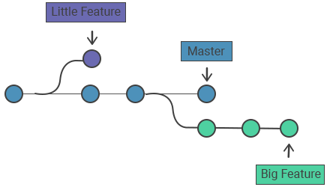
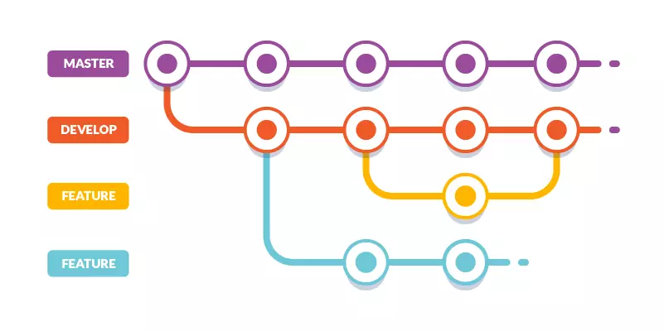
شاخه - Branch

Slide 35
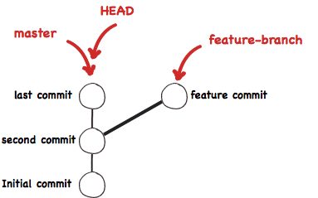
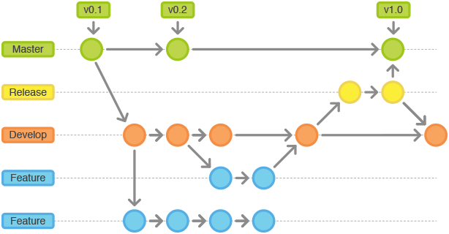
شاخه - Branch

Slide 36
دستورات ایجاد شاخه جدید در Git
Command ( | Git | Description
git branch | Git | نمایش شاخه های موجود در مخزن جاری
git branch “Brach Name” | Git | ایجاد شاخه جدید از روی شاخه master
git checkout "BranchName" | Git | جهت گرفتن و رفتن به شاخه جدید
git merge BranchName | Git | تغییرات شاخه جدید رو به شاخه master انتقال می دهد
git rem FileName.ext | Git | جهت حذف کردن فایل بکار می رود
git branch –D BranchName | Git | جهت حذف کردن شاخه های ایجاد شده
cls | Dos | پاک کردن پنجره مربوط به دستورات خط فرمان dos
git commit –a | Git | ثبت تغییرات در داخل مخزن
<esc> :wq <enter> |  | On the first line, enter the comment: “Added h1 tag”. Save the file and exit the editor (to do it in default editor, press ESC and then type :wq and hit Enter)
نکته : وقتیکه چیزی از روی سایت دانلود می شود اسم آن origin گذاشته می شود و این بدان معنی است که از پروژه اصلی ما یک قدم جلو تر هستیم

Slide 37
دستورات ارتباط با ریموت در Git
Command ( | Git | Description
git show “commit description” | Git | نمایش تغییرات
git show | Git | نمایش آخرین تغییرات commit ثبت شده در سیستم است.
git ls-files | Git | نمایش تمام فایل های که tracked شده اند
git clone RepositoryName | Git | دریافت فایل ها از مخزن اصلی (Origin) و ریختن آن در مسیر جاری
git pull | Git | انتقال فایل ها از فضای Remote به داخل فضای Local
git push | Git | انتقال فایل ها به داخل فضای Remote
git remote -v | Git | جهت کارکردن با ریموت ها بکار می رود
git remote add origin “Network Path” | Git | جهت اتصال به remote مورد نظر
git config –unset core.bare | Git | نمایش نسخه
git push –u origin master | Git | انتقال به شاخه مورد نظر

Slide 38
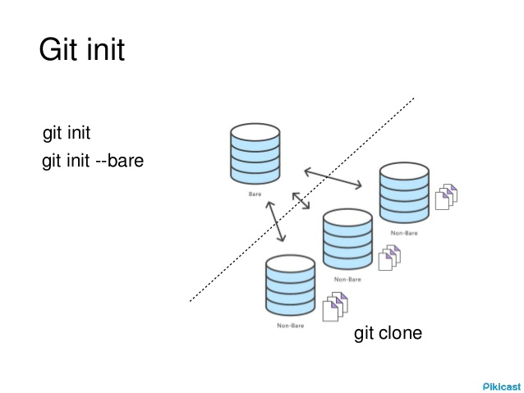
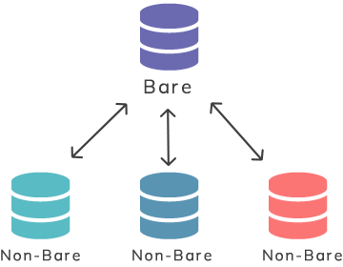
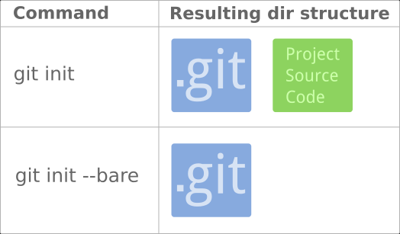
تفاوت بین git init با git init --bare
مخازن ایجاد شده با دستور git init دایرکتوری های فعال نامیده می شوند. در پوشه مخزن دو چیز پیدا خواهید کرد:
1. یک زیر پوشه .git با تمام تاریخچه مربوط به مخزن
2. یک درخت در حال کار ، یا نسخه هایی از پرونده های پروژه
مخازنی که باgit init --bare ایجاد می شوند ، repo bare نامیده می شوند. ساختار آنها کمی متفاوت است :
1.آنها هیچ نسخه کپی یا چک شده ای از پرونده های منبع شما را ندارند.
2.repos bare git تاریخچه بازنگری repo شما را به جای پوشه .git در پوشه root مخزن ذخیره می کند.

Slide 39
دستورات مربوط به تنظیمات Git
Command ( | Git | Description
git config -–list | Git | نمایش تغییرات مربوط به فایل config گیت
git config -–global http.proxy http://172.26.0.24:3129 | Git | با اجرای این فرمان می توان تنظیمات مربوط به proxy داخل سازمان رو انجام دهیم تا بتوانیم اطلاعات را دریافت نمائیم.
git config -–global user.name “Your Name” | Git | تنظیمات گیت از بابت نام کاربری
git config -–global user.email “your@mail.com” | Git | تنظیمات مربوط به ایمیل آدرس
git config –-global username | Git | نمایش نام کاربری
git config --bool core.bare true | Git | تبدیل یک نرمال گیت به یک گیت ساده
git config --unset core.bare | Git | تبدیل یک گیت ساده به یک گیت نرمال
git config --global http.proxy http://<username>:<userpsw>@<proxy>:<port> | Git | تنظیم Proxy برای ارتباط برقرار کردن با سرور github
git remote set-url origin “Repo Path” | Git | تنظیم مربوط به مسیر ریموت

Slide 40
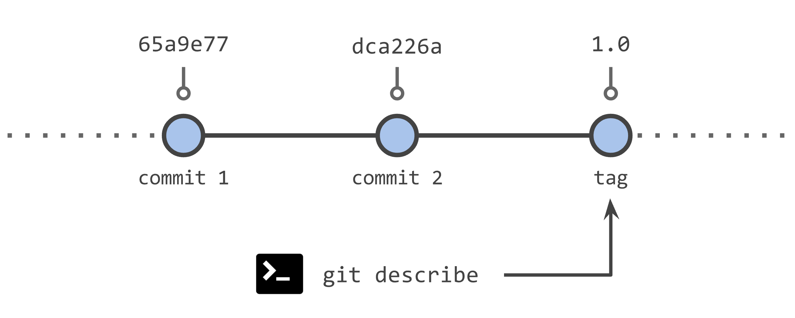
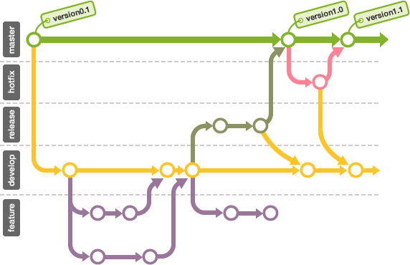
تگ در Git
با گذاشتن Tag در Git نقاطی را علامت گذاری می کنیم که معمولا یک نسخه از پروژه را بروی سرور قرارداده ایم.

Slide 41
دستورات صدور تگ در Git
Command ( | Git | Description
git tag | Git | نمایش تگ ها
git tag –a V2.0 -m message | Git | V2.0 عنوان تگ و به همراه آن ثبت پیغام مناسب برای تگ مورد نظر
git tag –a V1.8 ‘HashCode’ | Git | V1.8 تگی است که برمبنای یک کامیت انجام شده صادر می شود.
git tag –l “V*” | Git | نمایش تمام تگ های که اول آنها با vشروع می شود
git show V1.8 | Git | نمایش اطلاعات تگ مربوط به نسخه V1.8
git push origin -–tags | Git | اضافه کردن تگ ها به مخزن (تگ ها در حالت عادی push نمی شوند)
git checkout V1.8 | Git | دریافت یک نسخه خاص بر اساس تگ مشخص و معرفی شده در سیستم

Slide 42
دستورات رمزنگاری کامیت ها در Git
Command ( | Git | Description
gpg –-list-keys | Git | نمایش لیست های مربوط به کلیدهای نصب شده بروی کامپیوتر
gpg –-list-secret-keys | Git | نمایش لیست کلید های اختصاصی
gpg –-gen-key | Git | ساخت کلید
gpg --delete-secret-key ID-KEY | Git | حذف کلید Private
gpg --delete-key ID-Key | Git | حذف کلید Public
git config -–global user.name | Git | نمایش نام کاربری
git config -–global user.signingkey | Git | نمایش نام کلید کاربر ورودی
gpg --delete-secret-key –key-id-format LONG | Git | نمایش کلید کاربر ورودی
git config -–global user.signingkey ID-KEY | Git | ثبت کلید ورودی (جهت امضاء کردن کامیت ها)
git tag –s v1.8 –m ‘توضیحات’ | Git | تگ زدن به همراه امضاء دیجیتال

Slide 43
دستورات رمزنگاری کامیت ها در Git
Command ( | Git | Description
git commit –s –m “توضیحات” | Git | ثبت commit ها به همراه امضاء
git show tag v1.8 | Git | نمایش اطلاعات مربوط به تگ به همراه اینکه چه کسی امضاء دیجیتال کرده
git show ‘HashCode’ | Git | نمایش اطلاعات مربوط به کامیت به همراه امضاء دیجیتال
git tag –v V1.8 | Git | جهت بررسی و تائید امضاء دیجیتال تگ مربوطه است

Slide 44
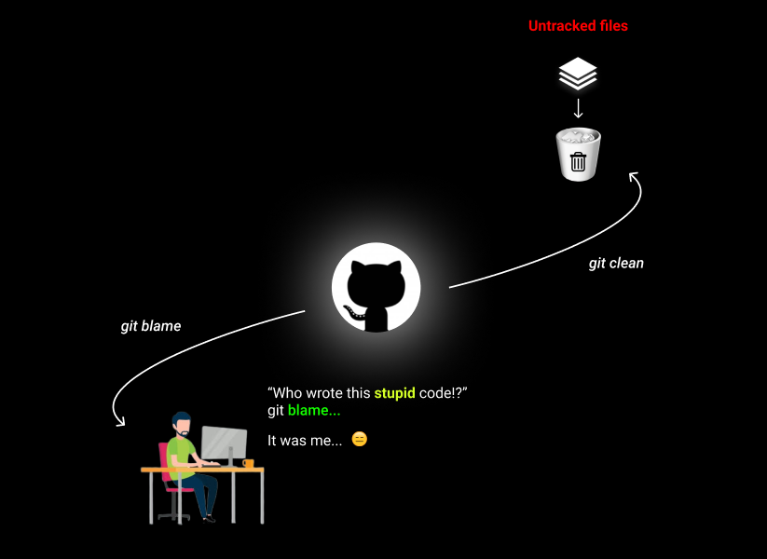
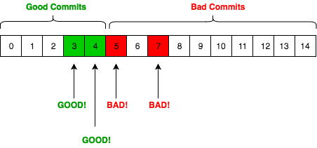
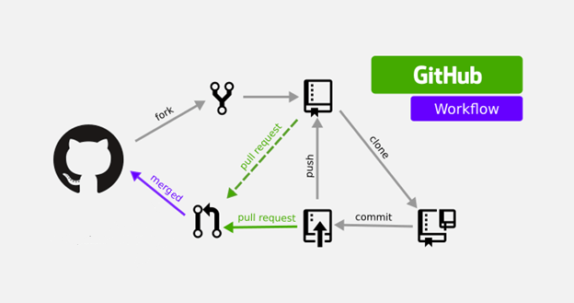
دستور Blame & Bisect & Fork در Git

Slide 45
دستور Blame & Bisect & Fork در Git
Command ( | Git | Description
git help blame | Git | نمایش راهنمای مربوط به Blame ها و Blame نیز به معنی متهم کردن
git blame filename.ext –l شماره خط | Git | اشاره به شماره خطی که ایراد در آن مشاهده شده است
git blame filename.rxt | Git | بررسی کلیه خطوط فایل که توسط افراد مختلف مورد تغییر قرار گرفته شده
git bisect | Git | جستجو در بین کامیت های انجام شده
git bisect start | Git | شروع جستجو در بین commit های موجود
git bisect bad | Git | این نقطه بد
git bisect good “HashCode” | Git | این نقطه خوبه

Slide 46

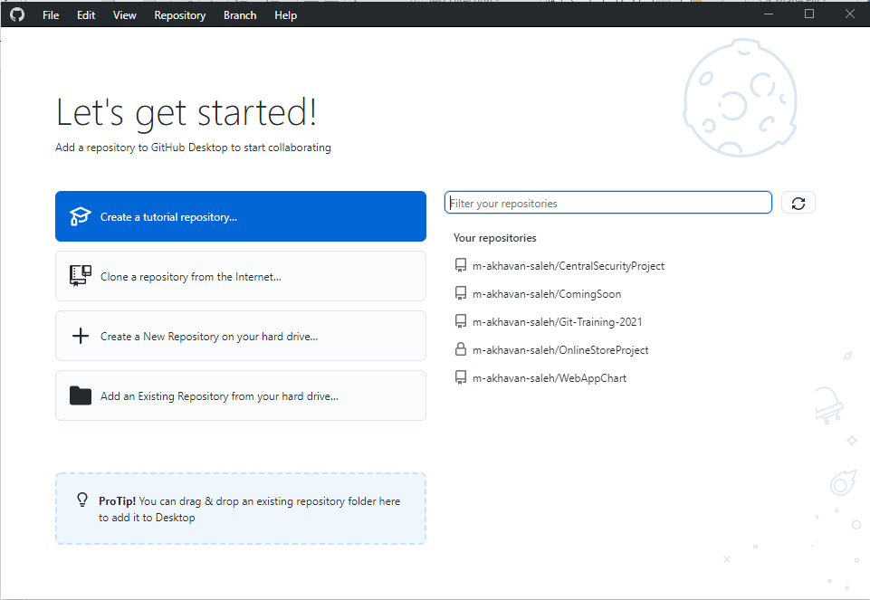
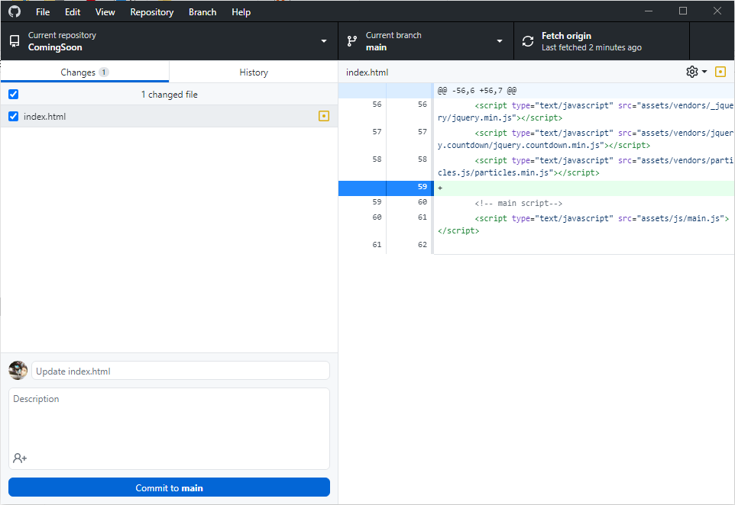
محیط کار GitHub Desktop

Slide 47
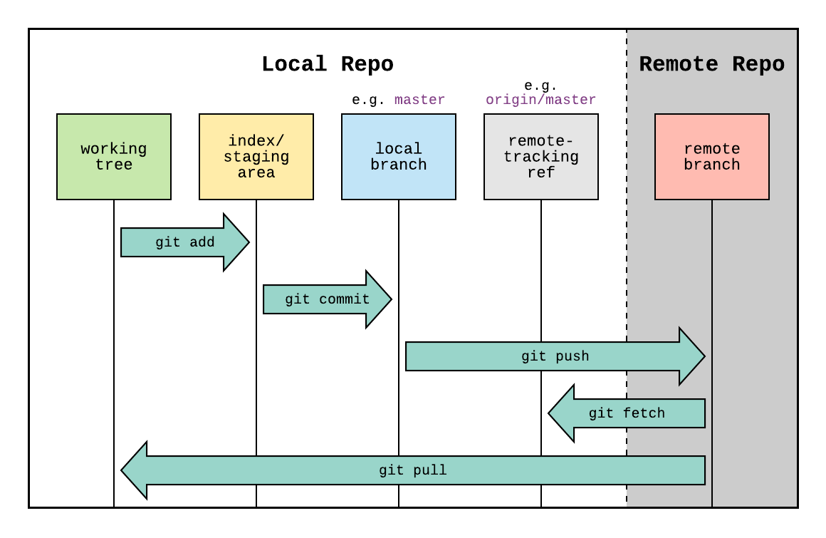
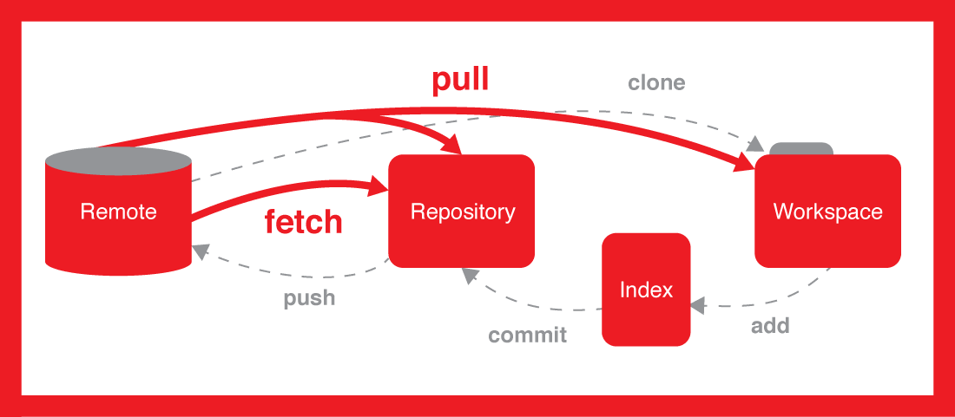
تفاوت دستور Git Fetch vs Git Pull
git pull origin master
||
git fetch
git merge origin/master

Slide 48

محیط کار Git in Visual Studio
Tool > Options > Source Control > Current Source Control Plug-in : Git

Slide 49
Git For Windows
نصب و راه اندازی GitBash
برای نصب GitBash می بایست ابتدا به آدرس https://gitforwindows.org رفته و سپس فایل را دانلود نموده و اقدام به نصب برنامه نمائید.

Slide 50


GitBash For Windows
GitBash For Windows
ابتدا GitBash رو از سایت https://gitforwindows.org/ نصب می کنیم.
سپس VS Code رو اجرا می کنیم.
بعد از بازکردن یک Terminal جدید از قسمت powershell گزینه Select Default PowerShell رو انتخاب می کنیم.
سپس از بین گزینه ها، گزینه مربوط به GitBash c:\program files\git\bin\bash.exe را انتخاب می کنیم.
سپس کافی است بروی گزینه + کلیک کنیم تا یک ترمینال جدید برای GitBash اضافه شود.

Slide 51
پایان
با تشکر از حسن توجه شما

